Slide 1
Campania Felix
progetto

Slide 2
WEEKEND ARCHEOLOGICO
ITINERARIO 2
di C. Suarato

Slide 3
Escursioni da effettuare:
Scavi di Pompei
Scavi di Ercolano
Villa di Poppea ad Oplontis
Antiquarium di Boscoreale e Villa Regina
Villa San Marco a Stabiae

Slide 4
Tempo a disposizione:
ARRIVO: venerdì pomeriggio
PARTENZA: domenica pomeriggio
1
2
ARRIVO: sabato mattina
PARTENZA: domenica pomeriggio

Slide 5
Tempo per ogni escursione:
Scavi di Pompei itinerari vari
Scavi di Ercolano 3 h
Villa di Poppea ad Oplontis 1 h
Antiquarium di Boscoreale e Villa Regina 2 h
Villa San Marco a Stabiae 1 h

Slide 6
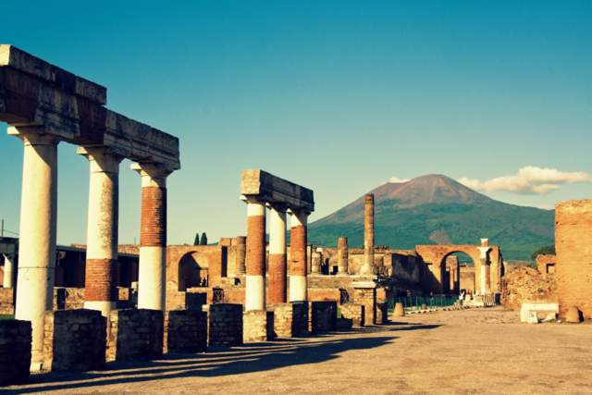
Scavi di Pompei
-- Uno dei siti archeologici più importanti del mondo
- Data la sua importanza, converrebbe organizzare una visita di una intera giornata, ma è possibile organizzare anche visite di durate differenti (2 ore, 3 ore, 4 ore, 7 ore), a seconda delle esigenze
- Per la complessità della visita, è bene considerare i luoghi assolutamente da non perdere: scarica la mappa ufficiale degli scavi

Slide 7
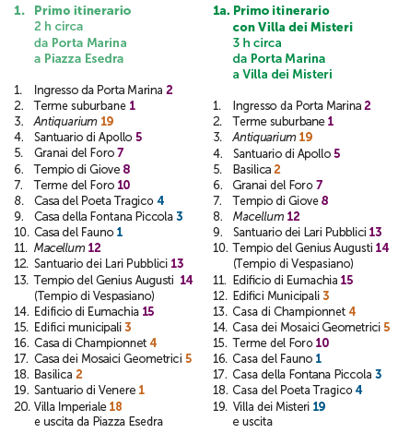
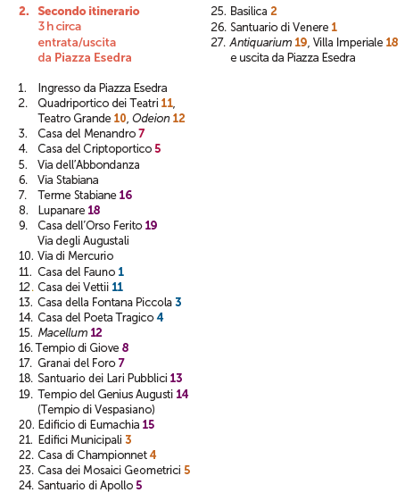
Scavi di Pompei: i luoghi da visitare

Slide 8
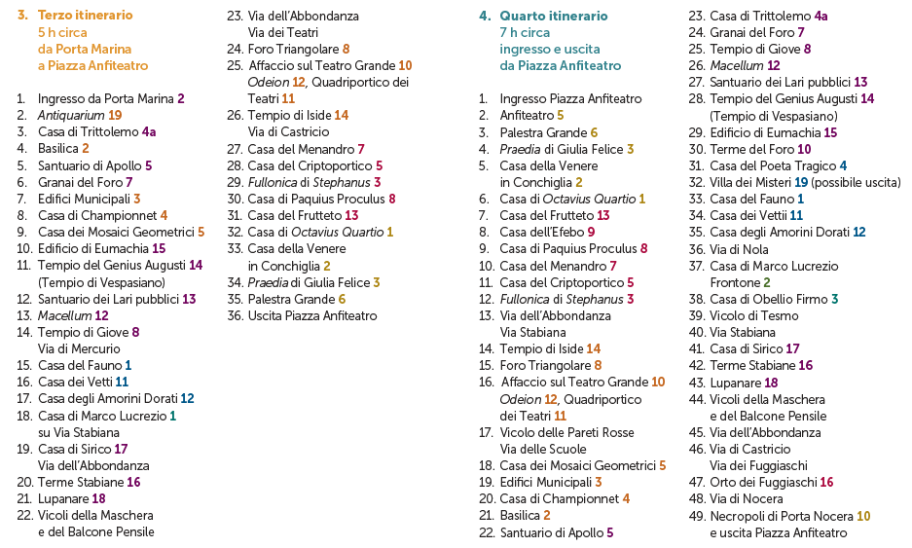
Scavi di Pompei: i luoghi da visitare

Slide 9
Visualizza il filmato:
L’eruzione del Vesuvio a Pompei

Slide 10
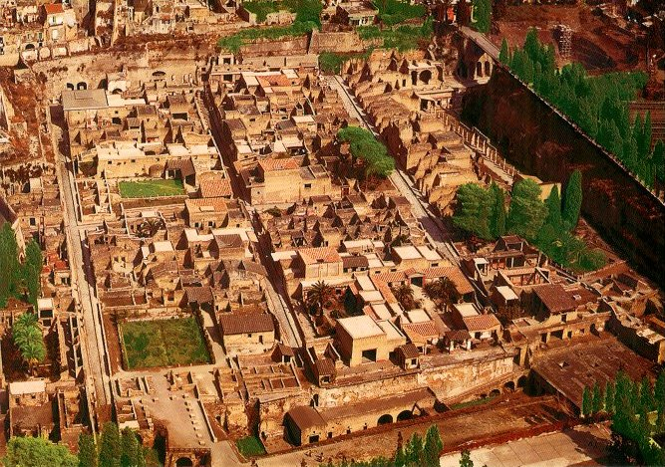
Scavi di Ercolano
Testimonianza fondamentale dell’eruzione del 79 d. C., tali scavi, iniziati nel 1738 per volere del re Carlo III di Borbone, hanno restituito al mondo l’intera cittadina di Herculaneum, che fu distrutta dal Vesuvio in modo diverso rispetto a Pompei.
- Ercolano infatti venne seppellita dalla nube ardente, cioè la colata piroclastica che si verificò dopo l’esplosione. Tale colata era formata da fango bollente, acqua e roccia e seppellì istantaneamente la cittadina ed i suoi abitanti, che vennero carbonizzati.
- Lo strato di fango è alto 15 metri e gli scavi furono difficili per la durezza del materiale, infatti sono incompleti, anche perché poi era stata costruita la città

Slide 11
Scavi di Ercolano
- Ciò ha permesso una migliore conservazione delle strutture. Possiamo infatti ancora notare particolari di strutture in legno e anche stoffe, carbonizzati ma non distrutti
- In alcune ville è possibile vedere ancora i letti, le mensole e le porte di legno, e anche degli scheletri. Diversamente da Pompei però non è stato possibile dissotterrare tutti gli edifici pubblici esistenti.
- Per la sua non eccessiva grandezza è perfettamente visitabile in circa due-tre ore

Slide 12
Visualizza il filmato:
L’eruzione del Vesuvio del 79 d.C. ad Ercolano

Slide 13
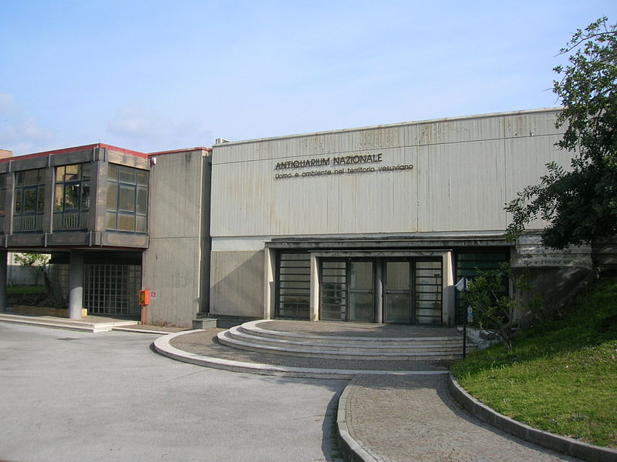
Antiquarium di Boscoreale
- Museo archeologico dedicato alla flora e alla fauna del luogo precedente all’eruzione del 79 d.C., alle abitudini alimentari ed alla vita agricola del territorio precedente all’eruzione
- E’ strutturato in due sale: la prima è dedicata alla flora ed alla fauna, alla cosmesi, all’allevamento, all’agricoltura ed alla medicina; la seconda conserva reperti provenienti da Boscoreale e dagli altri luoghi nei dintorni; nel corridoio si trovano alcune illustrazioni che mostrano l’evoluzione nel corso del tempo del bosco e della palude del fiume Sarno

Slide 14
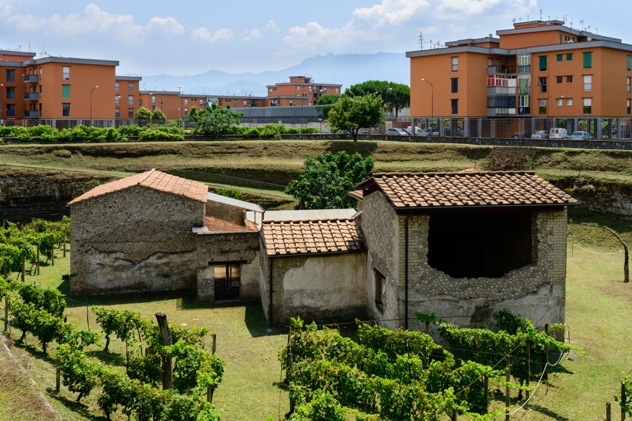
Villa Regina a Boscoreale
- Si trova accanto all’Antiquarium ed è l’unica villa visitabile di una serie di ville trovate nei dintorni ma seppellite di nuovo
- E’ una «villa rustica», adibita cioè ad un uso agricolo. Nello specifico, qui si faceva il vino; infatti nei dintorni sono state ritrovate soprattutto viti. Risale al I sec. a.C. e subì alcune trasformazioni poco prima dell’eruzione

Slide 15
Visualizza il filmato: Villa Regina ed Antiquarium di Boscoreale

Slide 16
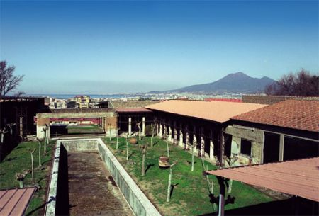
Scavi di Stabiae
-- Dell’antica città di Stabiae sono visitabili solo due ville: villa san Marco e villa Arianna, che però presentano alcune zone chiuse per lavori
- Villa san Marco è una villa d’otium, di una famiglia evidentemente molto ricca, perché presenta, oltre a due peristilii, anche delle terme private
- Al momento dell’eruzione la villa era disabitata perché si stavano facendo dei lavori di ristrutturazione

Slide 17
Visualizza il filmato: Villa san Marco a Stabiae

